Slide 1



Fundamentos de base de datos
Características especiales de los datos al construir un modelo de datos
Unidad 2: Modelo de datos

Slide 2

¿Qué aprenderemos en esta clase?
Notes:
Notas al docente:
Esta clase es principalmente conceptual, te presentaremos las características que debes conocer para construir un modelo de datos. Específicamente analizaremos ¿qué es un modelo de datos?, clasificación y semántica de los modelos de datos.

Slide 3

Tema 1. Modelo de datos
¿Qué es?
Un modelo de datos corresponde a un “mecanismo formal para representar y manipular información de manera general y sistemática” (Universidad de Granada, s.f.).
Ejemplo:
Modelos de aviones, modelos matemáticos, maqueta, etc.

Slide 4
Tema 1. Modelo de datos
Representar datos
MODELO DE DATOS
Debe:
Ser comprensible
Notes:
Nota al docente:
Un modelo de datos representa exacta y completamente los datos requeridos en la organización y es fácil de comprender, entonces puede ser usado para desarrollar alguna aplicación o sistema de información.
Es posible distinguir tres tipos de modelos o niveles de abstracción, tanto para el caso de los datos o cualquier otro tipo de elemento a representar.

Slide 5
MODELO DE DATOS
Tema 1. Modelo de datos
a . Modelo externo
b. Modelo conceptual
Se clasifican en:
c. Modelo interno
¡Vamos a conocer cada uno de estos modelos!

Slide 6


Tema 1. Modelo de datos
¿Qué es?
Se refiere a lo que el usuario visualiza de la realidad que se representa.
a . Modelo externo
Ejemplo:
Un ingeniero de aeronáutica trabaja aspectos relacionados con el dibujo de las formas de las alas, elabora esquemas de los trenes de aterrizaje, maquetas de motor, etc.
En cambio, un piloto se fija en el modelo incorporado para seguimiento de ruta, tipos de paneles de control, versión del GPS, etc.
Notes:
Nota al docente:
Modelo externo: se refiere a lo que el usuario visualiza de la realidad que se representa.
Por ejemplo, en el caso de un avión.
Un ingeniero de aeronáutica trabaja aspectos relacionados con el dibujo de las formas de las alas, elabora esquemas de los trenes de aterrizaje, maquetas de motor, etc. En cambio, un piloto se fija en el modelo incorporado para seguimiento de ruta, tipos de paneles de control, versión del GPS, etc.
En este contexto, ¿qué debe hacer el diseñador de base de datos?
El diseñador de la base de datos debe capturar del usuario lo que este espera que la aplicación a construir le entregue (es decir, debe capturar los requerimientos de la información o vistas de usuario).
En definitiva, en este modelo el modelamiento de datos se realiza a través de los modelos externos que los usuarios explicitan en sus requerimientos al analista.
¿En definitiva?
Son modelos independientes de la tecnología.
Se les denomina también vistas de usuarios.

Slide 7


Tema 1. Modelo de datos
Ejemplo: Construcción de una casa (parte 1)
En primer lugar, el arquitecto tiene que capturar de su cliente las características que debe tener la casa por él deseada (cocina, comedor, living, etc.).
a . Modelo externo
El diseñador de la base de datos debe capturar del usuario lo que este espera que la aplicación a construir le entregue (es decir, debe capturar los requerimientos de la información o vistas de usuario).
Notes:
Nota al docente:
Para entender cómo funciona este y los otros modelos, revisaremos un ejemplo de un arquitecto y un diseñador de base de datos respecto de la construcción de una casa.
En primer lugar, el arquitecto tiene que capturar de su cliente las características que debe tener la casa por él deseada (cocina, comedor, living, etc.).
El diseñador de la base de datos debe capturar del usuario lo que este espera que la aplicación a construir le entregue (es decir, debe capturar los requerimientos de información o vistas de usuarios).

Slide 8
Tema 1. Modelo de datos
Consolida las visiones de las distintas personas involucradas en la realidad a representar.
En el caso de un modelo de datos, esta consolidación permite chequear las consistencias y validar que todos los datos y asociaciones hayan sido identificados.
¿Qué es?
b. Modelo conceptual
Ejemplo:
Modelo de Entidad-Relación (MER).
Notes:
Nota al docente:
Consolida las visiones de las distintas personas involucradas en la realidad a representar.
En el caso de un modelo de datos, esta consolidación permite chequear las consistencias (es decir, todos los usuarios deben referirse al mismo ítem de datos con el mismo nombre) y validar que todos los datos y asociaciones hayan sido identificados.
En este modelo se debe capturar la semántica de los datos e información sobre el uso y mantención de ellos. En este sentido, es posible plantear que este tipo de modelos se orienta a la descripción de estructuras de datos y restricciones de integridad, los cuales son usados fundamentalmente en la etapa de análisis del problema datos (se orientan a representar los elementos que intervienen en ese problema y sus relaciones).
El ejemplo más típico es el Modelo de Entidad-Relación (MER).

Slide 9
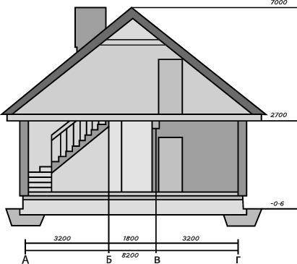

Tema 1. Modelo de datos
b. Modelo conceptual
Ejemplo: Construcción de una casa (parte 2)
Mientras un arquitecto integra las características entregadas por un cliente y construye una maqueta que le permita validar (usando una herramienta visual) si capturó o no con exactitud lo solicitado por el cliente.
El diseñador de la base de datos construye un modelo de datos conceptual en el cual integra todas las vistas de usuario eliminando redundancia y validando que estén todos los datos requeridos.
Notes:
Nota al docente:
Para entender mejor cómo funciona, sigamos revisando el ejemplo del arquitecto y el diseñador de base de datos.

Slide 10
Tema 1. Modelo de datos
¿Qué es?
Es un modelo de fabricación que muestra en forma abstracta cada parte en el lugar en que debe ir.
c. Modelo interno
Notes:
Nota al docente:
Es un modelo de fabricación que muestra en forma abstracta cada parte en el lugar en que debe ir.
En el modelamiento de datos provee la interface con la tecnología (DBMS, sistema operativo, métodos de acceso y otros programas), debido a que este tipo de modelo actúa con una tecnología específica, cada DBMS tiene su propio modelo interno.
*Se llama también schema (esquema).

Slide 11
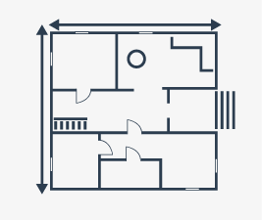
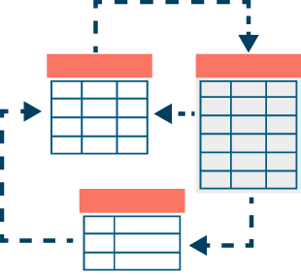
Tema 1. Modelo de datos
c. Modelo interno
Ejemplo: Construcción de una casa (parte 3)
El diseñador de la base de datos traduce su modelo a uno procesable en un DBMS.
Notes:
Nota al docente:
Finalmente y con este modelo, es posible comenzar a traducir la maqueta o el modelo obtenido en una estructura física, es decir, en un modelo factible de construir con los recursos existentes, es por ello que el arquitecto construye un plano (donde incorpora medidas, tipo de material, cableado, etc.) y el diseñador de la base de datos traduce su modelo a uno procesable en un DBMS.

Slide 12
Tema 2. Representación de modelo de datos
Para representar un modelo de datos, existen distintos tipos de simbologías.
En general se cuenta con dos tipos de modelos de representación:
Modelos de datos independientes de la tecnología (como el E-R y el orientado a objeto).
Modelos de datos dependientes de la tecnología (como el jerárquico, redes y relacional).
Cada uno de ellos permite representar con distintos símbolos las diferentes características y significado de los datos.
Notes:
Nota al docente:
Representación de modelos de datos.
Para representar un modelo de datos existen distintos tipos de simbologías (se acostumbra a usar, por ejemplo, la simbología propuesta por Chen en su modelo E-R (Entidad-Relación)).
En general se cuenta con dos tipos de modelos de representación:
Modelos de datos independientes de la tecnología (como el E-R y el orientado a objeto).
Modelo de datos dependientes de la tecnología (como el jerárquico, redes y relacional).
Cada uno de ellos permite representar con distintos símbolos las diferentes características y significado de los datos.
Hasta el nivel del modelo de datos conceptual se puede trabajar independiente del DBMS y se pretende que los modelos utilizados en este nivel, sean capaces de capturar la mayor cantidad de semántica de los datos involucrados y las diferentes situaciones en que ellos se pueden encontrar.
Los modelos de datos independientes de la tecnología.
Han sido desarrollados para representar modelos externos y conceptuales de una mejor forma que los tradicionales modelos jerárquico, reticular y relacional (a estos últimos se les denomina modelos dependientes de la tecnología por ser procesables en un DBMS y ser por ello más representativos de un modelo a nivel interno que conceptual y externo).

Slide 13
Tema 3. Conceptos fundamentales del modelo de datos
El significado de los datos es frecuentemente denominado semántica de los datos. Cuando se realiza un análisis organizacional resulta muy difícil capturar los datos y sus asociaciones para todas las situaciones en que los datos van a ser usados.
SEMÁNTICA DE LOS DATOS
¿Qué es?
Notes:
Nota al docente:
El significado de los datos es frecuentemente denominado semántica de los datos. Cuando se realiza un análisis organizacional resulta muy difícil capturar los datos y sus asociaciones para todas las situaciones en que los datos van a ser usados. Es así como se han creado diversas formas de modelar los datos; sin embargo, cada modelo tendrá sus restricciones en cuanto a si representan los aspectos de semántica de los datos o no los representan.
Se definen distintos tipos de semánticas, que en esencia son reglas acerca de la integridad de la base de datos.

Slide 14
Tema 3. Conceptos fundamentales del modelo de datos
¿Qué es?
Expresa el número máximo de entidades que están relacionadas o asociadas con una única entidad del otro conjunto de entidades que interviene en la relación.
CARDINALIDAD O CONECTIVIDAD
Notes:
Nota al docente:
Expresa el número máximo de entidades que están relacionadas o asociadas con una única entidad del otro conjunto de entidades que interviene en la relación.
Aunque normalmente nos interesa solo la cardinalidad máxima, a veces es útil especificar la cardinalidad mínima.
Según su cardinalidad, podemos clasificar las relaciones de los siguientes tipos:
1:1
Uno a uno: la cardinalidad máxima en ambas direcciones es 1.
1:M
Uno a muchos: la cardinalidad máxima en una dirección es 1 y en la otra es muchos.
M:N
Muchos a muchos: la cardinalidad máxima en ambas direcciones es muchos.

Slide 15
Tema 3. Conceptos fundamentales del modelo de datos
Es el número de entidades que participan en una asociación.
¿Qué es?
GRADO
Los grados más típicos son:
Unaria
Binaria
Ternaria

Slide 16
Tema 3. Conceptos fundamentales del modelo de datos
GRADO
RELACIÓN UNARIA
Empleado
Casado - con
Empleado
Jefe - de
Notes:
Nota al docente:
La asociación unaria (o recursiva) es una relación entre ocurrencias de una misma clase de entidades, pueden ser 1:1, 1:M o M:N.

Slide 17
Tema 3. Conceptos fundamentales del modelo de datos
GRADO
RELACIÓN BINARIA
Pedidos - Cliente
Cliente
Pedido
Notes:
Nota al docente:
La asociación binaria es una relación entre ocurrencias de dos clases de entidades, pueden ser 1:1, 1:M o M:N.

Slide 18
Tema 3. Conceptos fundamentales del modelo de datos
GRADO
RELACIÓN TERNARIA
Producto
Orden pedido
Embarque
Bodega
Notes:
Nota al docente:
La asociación ternaria es una relación (simultánea) entre ocurrencias de tres clases de entidades.
Cada entidad puede participar con UNA o MUCHAS en esta relación, o sea, relacionas ternarias pueden ser 1:1:1, 1:1:M etc.
Una relación ternaria no es lo mismo que tres relaciones binarias.

Slide 19
Tema 3. Conceptos fundamentales del modelo de datos
GRADO
RELACIÓN TERNARIA
Producto
Orden pedido
Embarque
Bodega
Notes:
Nota al docente:
El atributo CANT-EMBARCADA de un cierto producto dada una ORDEN-PEDIDO emitida por un cliente a una BODEGA debe ir en la asociación Embarque, no puede ir en una asociación entre PRODUCTO y BODEGA, ni entre PRODUCTO y ORDEN-PEDIDO, ni entre BODEGA y ORDEN-PEDIDO.

Slide 20
Tema 3. Conceptos fundamentales del modelo de datos
¿Qué es?
DEPENDENCIA
Se refiere al hecho que alguna entidad no puede existir sin la ocurrencia de otra entidad.
Notes:
Se refiere al hecho que alguna entidad no puede existir sin la ocurrencia de otra entidad.
Por ejemplo, una ORDEN-DE PEDIDO no puede existir si no existe el CLIENTE que la solicitó.
Esta dependencia es opuesta a la asociación condicional y es relevante en el proceso de inserción y eliminación, pues no podría ingresarse una nueva ORDEN-DE-PEDIDO si no existe el CLIENTE, ni podría eliminarse un CLIENTE sin que se eliminen las ocurrencias de las ÓRDENES-DE-PEDIDO asociadas a él.
Dentro de este contexto aparece el concepto de integridad referencial, que se presenta cuando existe alguna clave primaria de alguna entidad que es referenciada desde otra entidad.
Esto es muy común cuando existe una clave foránea, como veremos en el siguiente ejemplo:

Slide 21
Tema 3. Conceptos fundamentales del modelo de datos
DEPENDENCIA
DEPARTAMENTOS:
EMPLEADOS:
NRO-DEPTO | NOMBRE
100 | Producción
150 | Ventas
200 | Compras
NRO-EMP | NOM-EMP | NRO-DEPTO
4340 | Mario Araya | 100
4980 | Cecilia Bustos | 150
6065 | Ana Gómez | 150
6670 | Luis Pino | 120
Notes:
Nota al docente:
La clave foránea de la entidad EMPLEADO es NRO-DEPTO.
Suponga que desea eliminar en DEPARTAMENTOS el registro del departamento 100, esto no puede efectuarse pues Mario Araya quedaría trabajando en un departamento inexistente. Para que esto ocurra, se deben definir restricciones referenciales en el DBMS con que se trabaje.

Slide 22
Tema 3. Conceptos fundamentales del modelo de datos
¿Qué es?
Es un componente multifacético y complejo del dato; se refiere a si el contenido de una base de datos varía o no en el tiempo.
TIEMPO
Notes:
Nota al docente:
Es un componente multifacético y complejo del dato; se refiere a si el contenido de una base de datos varía o no en el tiempo.
En muchos casos solo el valor actual es requerido, sin embargo, en otros es requerida una historia, por lo cual es necesario registrar un conjunto de datos.
Por ejemplo, en una empresa manufacturera, el precio de un producto cambia según el material y forma de producción usada. Si se requiere registrar el precio y el periodo sobre el cual el precio es efectivo, una solución simple es almacenar un conjunto de precios y sus respectivas fechas de vigencia en la entidad PRODUCTO, pero no es la solución para bases de datos pues esos precios y fechas se deberían almacenar separados del producto.
En un nivel conceptual es suficiente indicar que se requiere una historia de los precios al definir los requerimientos de la base de datos, sin embargo, a nivel interno se ha comprobado que para datos volátiles la solución es compleja, algunas veces es más simple almacenar el dato original y en un archivo separado (también llamado archivo diferencial) almacenar los cambios o diferencias que permitan ajustar los valores que cambian, con esto se ahorra espacio.
Otro aspecto del tiempo es que ciertos datos son legítimos o pueden existir dependiendo del instante en que se está.
Por ejemplo, cuando se crea un EMBARQUE de productos, este puede existir, aunque no exista el transporte todavía, pero el EMBARQUE no puede ser creado a menos que exista una o más ÓRDENES DE PEDIDO asociados.
Este tipo de restricción se le llama restricción de inserción y relaciona los instantes en que los datos son almacenados en la base de datos (qué dato es almacenado primero).
Otro aspecto es lo referido al periodo de tiempo en que la relación está vigente.
Por ejemplo, una vez que el EMBARQUE sale de la BODEGA, es asignado a un cierto medio de TRANSPORTE, el cual pude cambiar en el tiempo; al ser recibido el EMBARQUE por el CLIENTE, este debe ser separado del medio de transporte. A este tipo de restricción se le llama restricción de retención.

Slide 23
Tema 3. Conceptos fundamentales del modelo de datos
Una ocurrencia debe ser única al tener un atributo que la diferencia de los demás.
Clave primaria
UNICIDAD
Se define
Una de varios tipos de datos o asociaciones pueden presentarse pero no en todos.
Exclusividad

Slide 24
Ejemplo Unicidad
Tema 3. Conceptos fundamentales del modelo de datos
Trabajador a honorarios
Tarea
Trabajador de planta
Notes:
Nota al docente:
Ejemplo unicidad:
En este caso un tipo de TAREA puede ser realizada por un TRABAJADOR-A-HONORARIOS o por TRABAJADOR-DE-PLANTA, pero no por ambas.

Slide 25
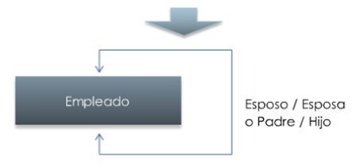
Tema 3. Conceptos fundamentales del modelo de datos
UNICIDAD
Se representa en asociaciones
Empleado/empleador
Esposo/esposa
Padre/hijo
Notes:
Nota al docente:
La unicidad también se representa en asociaciones.
Por ejemplo: en EMPLEADO puede estar asociado con otro en una relación de “esposo/esposa” o “padre/hijo”, pero no se pueden dar ambas para un mismo par de empleados.

Slide 26
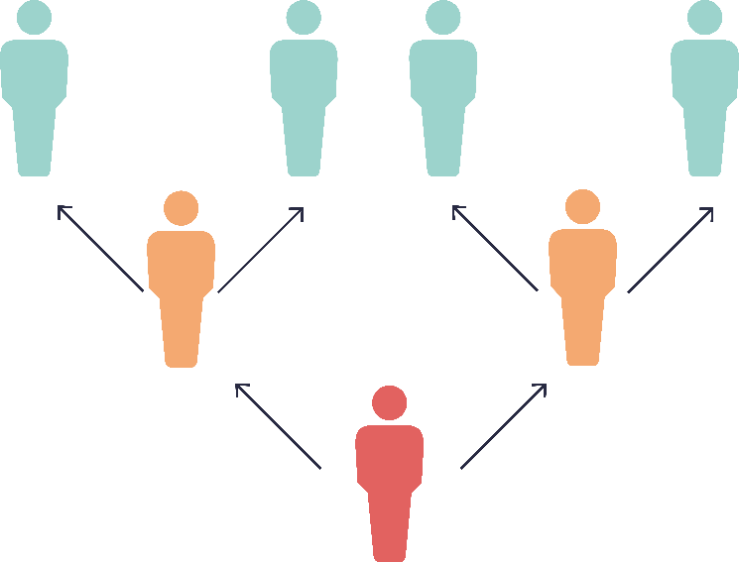
Tema 3. Conceptos fundamentales del modelo de datos
Generalización
Permite definir una clase de entidad general que representa a entidades que tienen distinto significado en la organización, pero características o atributos similares.
Por ejemplo, CLIENTE puede tener distintos significados. Algunos clientes son:
Internacionales.
Nacionales.
Personas individuales.
Empresas.
Etc.
Es decir, pueden existir varias subclases de CLIENTE.

Slide 27
Tema 3. Conceptos fundamentales del modelo de datos
Pero esto no es aceptable cuando los atributos varían en la generalización (o subclases), ya que en los modelos de datos no se permiten definiciones variables o de distintos tipos para una clase de entidad.
GENERALIZACIÓN
Hereda atributos de su superclase.
Tiene atributos propios.
Notes:
Nota al docente:
Una subclase no solo hereda las características o atributos de su superclase, sino que también puede tener atributos propios.
Por ejemplo, para todos los clientes se requieren los atributos NOMBRE, DIRECCIÓN, FONO, pero para los clientes internacionales además se requieren los atributos CÓDIGO-POSTAL y PAÍS.
Una manera frecuente de identificar subclases es asociarle un atributo para el cual la ocurrencia de una entidad tendrá un valor único (por ejemplo: agregar tipo de cliente como atributo de CLIENTE).

Slide 28
Tema 3. Conceptos fundamentales del modelo de datos
¿Qué es?
Colección de entidades diferentes pero relacionadas.
AGREGACIÓN
Por ejemplo, una ORDEN_DE_TRABAJO involucra la participación de las entidades MATERIA_PRIMA, HERRAMIENTAS, CENTRO_DE_TRABAJO Y TRABAJADOR.
Otro ejemplo es el caso de un PC, involucramos PANTALLA, TECLADO, MOUSE, CPU, etc.
Notes:
Nota al docente:
Es una colección de entidades diferentes pero relacionadas.
Una entidad agregada está compuesta de otras entidades, que pueden tener sus propios atributos.
Por lo tanto, podemos entender a la agregación como un tipo especial de relación en el que se modela una semántica del tipo “tiene” o “es parte de”, en la que una entidad represente una de mayor tamaño (el “todo”), compuesta de entidades más pequeñas (las “partes”).

Slide 29
Tema 3. Conceptos fundamentales del modelo de datos
SEMÁNTICA EN LOS MODELOS DE DATOS
En resumen:
TIPO SEMÁNTICA | MODELOS DE DATOS QUE MEJOR LO REPRESENTA
Cardinalidad | Todos
Grado | Todos
Dependencia | Modelo Entidad-Relación (E-R)
Tiempo | Ninguno lo maneja en forma adecuada
Unicidad por: 1. Clave primaria 2. Exclusividad | La mayoría de los modelos Modelo E-R
Generalización | 1. Modelo de datos orientado a objeto 2. Modelo E-R

Slide 30
¿Qué aprendimos en esta clase?
Notes:
Nota al docente:
Generar junto a sus estudiantes ideas fuerza respecto del modelo de datos y sus características, representación de los modelos de datos (independencia y dependencia) y semántica.

Slide 31

Referencias bibliográficas
Universidad de Granada. (s.f.). Modelado de datos. Recuperado el 8 de agosto de 2017, de:
http://elvex.ugr.es/idbis/db/docs/intro/C%20Modelado%20de%20datos.pdf

Slide 32
Fundamentos de base de datos
Características especiales de los datos al construir un modelo de datos
Unidad 2: Modelo de datos

